Slide 1
Questionnaire concernant le mode adapté
Réalisé en Mars-Avril 2024 par CGT HMV

Slide 2
Les agents exerçant sur le site de Moyenmoutier ont alerté la CGT sur les conditions de travail basées sur le mode adapté/dégradé.
La CGT HMV a décidé de mettre en place un questionnaire à l’intention d’Aide-soignantes (AS) et Agents de Service Hospitalier (ASH) de ce site.

Slide 3
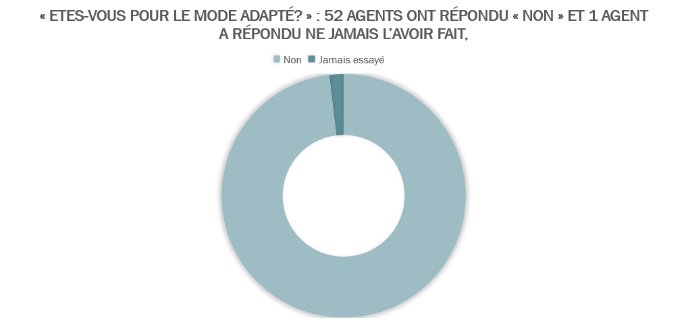
Au total, 53 agents ont répondu à nos questions sur le mode adapté,

Slide 4
«

Slide 5
Au total, 53 agents ont répondu à nos questions sur le mode adapté
48 disent travailler à une cadence élevée, 52 indiquent que leur travail nécessite de se souvenir et avoir l’œil sur beaucoup de chose
45 agents disent ne pas avoir un temps suffisant pour accomplir leurs tâches, 1 agent a ajouté qu’il est parfois possible de manquer de temps (résidents en chambre particulière, chambres souillées, etc…)

Slide 6
«

Slide 7
«

Slide 8
«

Slide 9
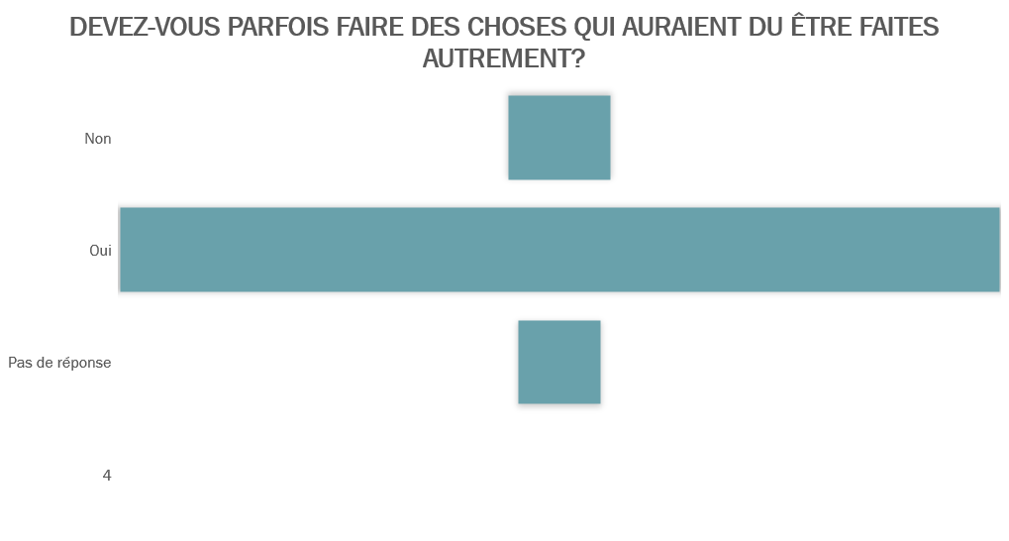
«

Slide 10
Certains ont ajouté :« je ne fais pas tout ce qui est demandé », 2x « je fais ce que je peux »,
« douleurs dorsales, fatigue », « oui, pressée par le temps »

Slide 11
«
« Dépend de l’entraide et du bon vouloir de chacun », « nos collègues viennent nous aider du mieux possible »,
« cela dépend des services », « cela dépend de la gestion du planning »
« quand le personnel est disponible (effectif correct) »

Slide 12
Merci de votre attention
CGT HMV – Avril 2024
Enquête sur le mode adapté

